Slide 1
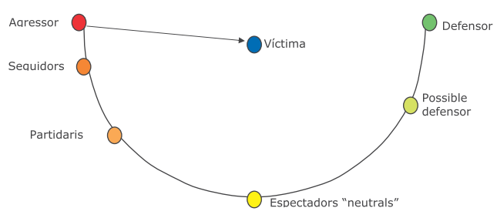
Prevenció, detecció i intervenció en Assetjament escolar:

Slide 2
Pla per aquests dies
Parlar de prevenció de l’assetjament
Parlar de detecció de l’assetjament
La intervenció en casos d’assetjament

Slide 3
Per parlar en petit grup
Què enteneu per assetjament escolar?
Quants de casos te sembla que tractàreu al teu centre el curs passat?
Segons la vostra experiència, perquè hi ha assetjament a certs grups i no a altres?

Slide 4
No tota agressió és assetjament
Quan no es tracti d’assetjament, podem emprar la mediació o el que estigui previst al ROF o pla de convivència
Considerarem agressions no només a les conductes físiques, sinó també a les verbals o relacionals
Són agressions perquè creen malestar en qui les rep

Slide 5
Així, quan direm que hi ha assetjament?
Conductes d’agressió física, verbal o relacional cap a un o varis alumnes
Mantingudes en el temps
Desequilibri de poder. L’alumne/a es troba en situació d’evident inferioritat respecte a un grup d’alumnes
Existeix una intenció d’humiliar o d’agredir a l’alumne/es que es sent victimitzat.

Slide 6
Consciència de que hi ha assetjament
Abans de l’any 2000 a Espanya gairebé no es parlava d’assetjament. No era un fenòmen reconegut
Cas Jokin, setembre de 2004
Sensibilització ciutadana. Increment de demandes d’intervenció per part de les famílies

Slide 7
Conseqüències
Per qui el pateix
Comportaments derivats de sentir ansietat pel que li pugui passar al centre: menys ganes de menjar, dorm pitjor, por d’anar a l’escola, canvis d’humor, baixa el rendiment acadèmic, etc.
Pels que el molesten
Insensibilitat cap el patiment d’altres
Pels espectadors
Aprenen a tolerar i no enfrontar comportaments injustos

Slide 8
Quines condicions faciliten que es doni l’assetjament escolar?

Slide 9
Cercle de l’assetjament escolar Dan Olweus 2001
L’assetjament sol ser un fenòmen grupal
Millorant la convivència dins el grup, podem prevenir molts de casos d’assetjament

Slide 10
Com podem prevenir l’assetjament escolar?
Foment de la cohesió dels grups
Sensibilització envers l’assetjament escolar
Mesures organitzatives de foment d’un bon clima escolar

Slide 11
Actuar preventivament és bàsic
Actuam en conflictes greus
Resolem educativament els petits conflictes
Fomentam un bon clima d’aula i de centre. Cohesió grupal i organització que fomenta la interacció i la participació
Si fomentem bones relacions en el grup i sentiment de comunitat,
prevenim molts de conflictes i malestar en el grup

Slide 12
Què trobau d’aquesta manera d’entendre la convivència?
Tenim poc temps per a crear vincles a l’aula
Els problemes petits els deixam passar o els resolem nosaltres
La convivència és centra en afrontar situacions greus

Slide 13
Nivells de funcionament dels grups
SISTEMA DE FACILITACIÓ
NIVELL SOCIOAFECTIU
Clima
Tasca
NIVELL ORGANITZATIU
COHESIÓ
GRUPAL
N. Temàtic
Què
N. Funcional
Com

Slide 14


De l’agrupament al grup
Agrupament
Grup
Els membres del grup
es coneixen
Tothom en forma part,
Cohesió grupal
Estableixen normes
i objectius
Participen, col·laboren
Interaccionen, es comuniquen

Slide 15
Escala de provenció: millora de la cohesió del grup
Presentació
Coneixement
Estima/Reconeixement (pròpia i cap els altres)
Confiança
Comunicació
Cooperació
Resolució de conflictes

Slide 16
CERCLES DE DIÀLEG

Slide 17
COM fer un cercle de diàleg
Tot el grup s’asseu en un cercle
Es segueixen algunes normes:
Hi ha un objecte (pilota, p.e.) que es va passant
Només parla el que té l’objecte
Els que no parlen, escolten amb respecte
Quan a un li arriba l’objecte pot dir que no està preparat / preparada
Rondes consecutives (o no)

Slide 18

Practiquem cercles
Qui fa de facilitador?
Trieu un testimoni
Inici: “una cosa que te’n duries a una illa deserta”
Una característica meva que me fa bon professor@, de cara a crear un bon clima d’aula
Una cosa que podria fer, com a professor@, per crear comunitat a l’aula o a la feina
Cloenda: una cosa amb què em qued d’aquest cercle

Slide 19
Sensibilització específica respecte a l’assetjament escolar
La cohesió del grup actua com a preventiu general
La sensibilització consisteix en fer activitats centrades en conèixer l’assetjament escolar i actuar per impedir-lo
Convé fer activitats de sensibilització al llarg de l’escolaritat
Aquesta sensibilització s’hauria de fer amb:
Alumnat
Professorat i altre personal dels centres educatius
Famílies

Slide 20
Sensibilització cap a l’alumnat
Convé disposar d’un pla d’acció tutorial amb activitats que:
Mostrin que és l’assetjament i com es dóna en els grups
Presentin els diferents contexts en el que es dóna: aula, patis, internet
Fomentin actituds de rebuig cap a l’assetjament
Expliquin què es pot fer davant casos d’assetjament:
Impedir-los
Informar a adults quan no puguin actuar

Slide 21
Sensibilització cap al professorat
Totes les persones que treballen en el centre educatiu han de conèixer:
Què és l’assetjament escolar.
De quina manera es sol donar en els centres educatius.
Com han d’actuar quan observin comportaments que puguin ser indicatius d’assetjament.

Slide 22
Sensibilització cap a les famílies
Informació de l’existència d’un protocol per casos d’assetjament:
Explicar com es poden notificar els possibles casos
Quines accions preventives es fan el centre
Com actuarà el centre quan rebi notificacions

Slide 23
Mesures organitzatives i programes de foment de la convivència
Comissió de convivència activa amb funcions preventives, no només reactives
Plans d’acollida d’alumnes, profesorat, famílies
Ús de sociogrames i d’activitats de cohesió grupal, sense esperar a que sorgeixin els conflictes
Activitats d’aprenentatge que fomentin la cooperació

Slide 24
Programes de competència social i emocional
Mediació, pràctiques restauratives, tutoria entre iguals, alumnes ajudants
Foment de la participació de les famílies
…

Slide 25
Com ha anat?
Què t’enduus de la sessió d’avui?

Slide 26
Taller de detecció de l’assetjament

Slide 27
Per què un protocol?
Per estar preparats per actuar i no esperar a que sorgeixi el problema
Per mirar de no fer accions:
Descoordinades: segons qui rep el cas fa una cosa o altre
Precipitades o massa lentes
Que solen donar resultats negatius

Slide 28
Algunes accions que no recomanam
Deixar passar el temps o no fer cas
Reunir a alumnes presumptes agressors i agredit per tal d’“aclarir què passa”
Sancionar directament als presumptes assetjadors, sense aclarir què ha passat
...

Slide 29
El protocol que presentam
Sorgeix d’una necessitat expressada per la comunitat educativa
Tots els centres n’han de tenir un
Orientacions per a la seva elaboració i aplicació
Annexos amb documents (orientatius)

Slide 30
Obligatorietat de …
Atendre i estudiar les notificacions de possibles casos
Actuar per aclarir si es tracta o no d’una situació d’assetjament
Documentar el que es faci i informar de les actuacions realitzades
Intervenir per a protegir a les possibles víctimes d’assetjament i fer actuacions per tractar les situacions d’assetjament

Slide 31
Accions de la fase de detecció
Notificació
Annex1
Direcció
Tutor
C. Convivència
Referent
Entrevistes
Annex 2 i 3
Mesures
de protecció?
Sociograma
Reunió amb
GRUP D’AMICS
Annex 4
1a reunió de
gestió del cas
Annex 5

Slide 32
Notificacions
Com arriben les notificacions al centre?

Slide 33
Formes de rebre la notificació
Comunicació oral o escrita feta per la família
L’alumne parla amb la tutora
Alumne mediador o ajudant de convivència
Bústia física o digital
Els mestres se n’adonen
Un alumne ho notifica després d’una activitat de sensibilització
...

Slide 34
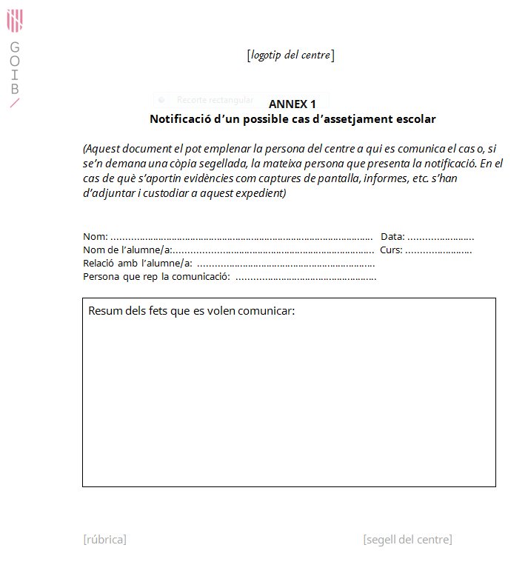

Slide 35
Què fa el tutor?
Coordinar-se amb el referent
Seguir observant i intervenir si és necessari per millorar les relacions
Informar a l’Equip de Docent de totes les mesures preses
Coordinar-se amb el Departament d’Orientació si és necessari (aNESE)
Passar el CESC sociograma de grup abans de quatre dies hàbils
Participar de la reunió de coordinació de cas.

Slide 36
Què fa l’orientador?
Assessorar en qüestions específiques, sobretot amb l’alumant NESE
Assessorar en la valoració del CESC.
Proposar i derivar a recursos externs quan sigui necessari: Programa d’Assessorament i suport psicològic a menors víctimes de violència entre iguals (annex 10ncia entre iguals (annex 10) o a altres recursos externs (annex 11).
Què fa l’agent de coeducació?
Participar en la 1ª gestió del cas, si hi ha sospites de què es tracta d’un cas de violència masclista
Si es tracta d’un cas de violència masclista, fer de Referent
Fer el seguiment i donar suport al procés

Slide 37
Què fa el REFERENT? Entrevistes
Amb l’alumne al que pressumptament molesten
Amb la seva família

Slide 38
Objectius de les entrevistes
Que l’alumne i la seva família es sentin escoltats i atesos
Molts de conflictes família-centre sorgeixen o s’intensifiquen quan aquest objectiu no es compleix
Aclarir què està succeint i com afecta a l’alumne
Es donen situacions que podrien ser d’assetjament? (què està passant?)
Quins danys estan produint a l’alumne? (com es sent?)
Fan falta mesures immediates de protecció?
Aconseguir la confiança i col·laboració de la família
Confiïn en que el centre es prendrà seriosament el tema
No tractin de resoldre-ho directament amb els altres alumnes o les seves famílies

Slide 39
Metodologia de les entrevistes
Aquestes entrevistes s’han de fer des de l’empatia
No es tracta d’obtenir unes puntuacions o d’emplenar de manera freda uns qüestionaris
Hem de deixar clar que ens prenem seriosament la situació. Donar tranquil·litat, seguretat
Si tenim la confiança de la família, tot serà molt més fàcil

Slide 40
Els annexos
Estan pensats per poder recollir i documentar el que ens diuen
Alumne: annex 2
Família: annex 3

Slide 41
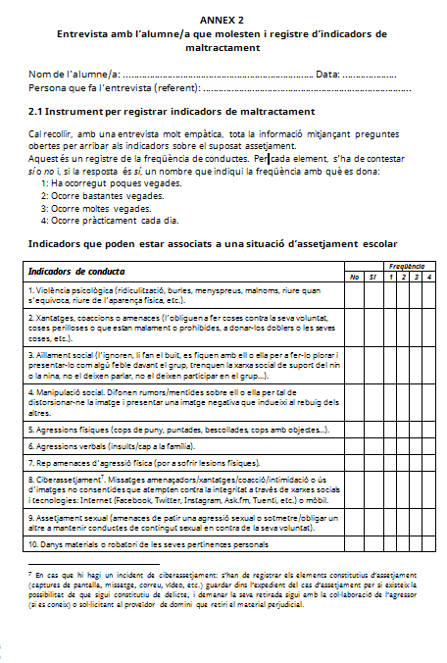
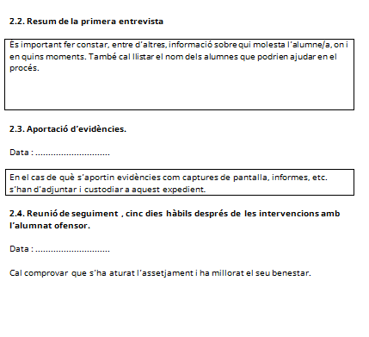
ANNEX 2

Slide 42
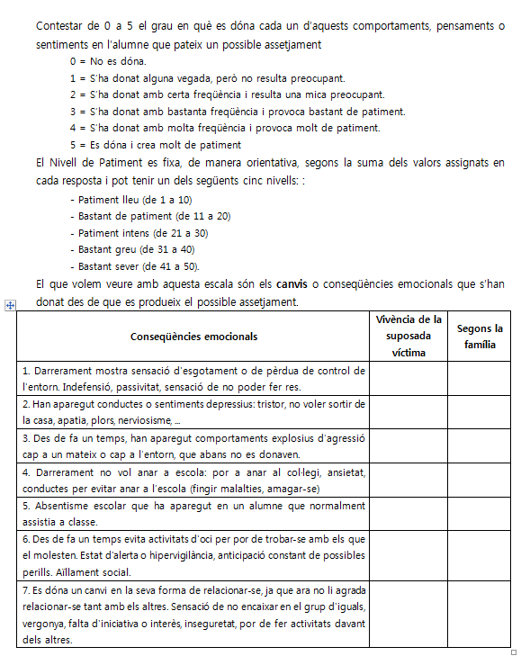
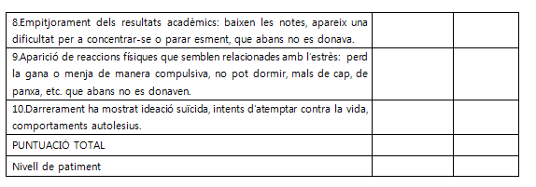
ANNEX 3

Slide 43
ANNEX 3
Aquest annex dóna un model per recollir el resultat de l’entrevista amb la família de l’alumne que presumptament pateix assetjament

Slide 44
L’acolliment o benvinguda la fa el director o directora, que comunica, alhora, la posada en marxa del protocol i presenta el referent del cas, que és qui farà l’entrevista.
Possibles preguntes que pot fer el referent:
Hola, vull parlar amb voltros sobre com es troba en/na ...... a la classe/ a l’escola.
Estam preocupats perquè hem observat que/ hem sabut que... i en aquest centre no permetem que ningú ho passi malament, per aquest motiu hem obert el protocol d’assetjament escolar, per valorar el que està passant i cercar una solució.
Creis que està patint ? (si és que sí) què heu observat que vos fa pensar que pateix?
Heu observat alguna conducta concreta/ Vos ha comentat que el molesten?
Què heu pensat ? com vos heu sentit amb tot això?
Què pensau que necessitaria en/na .... per estar millor/per restablir la situació/perquè estigui segur/perquè estigui content/a?
A partir d’aquí des del centre farem les següents passes..... per arreglar de la millor forma possible aquesta situació.
Si hi ha qualque cosa que te preocupi o observis no dubtis en comunicar-ho al tutor/a.
Agraïm que col·laboreu amb el centre ja que quan els pares cerquen solucions o enfrontaments directament amb els alumnes o les seves famílies sol anar malament i la situació normalment empitjora.

Slide 45
Segons escoltem a l’altre …
Hi ha maneres d’escoltar que fan que el que parla se senti escoltat
Ser escoltat pot:
Calmar i produir benestar
Ajudar a aclarir-nos
Obrir la possibilitat de pensar què fer
Prevenir els conflictes
Segons com ens escoltin ens podem sentir:
Ignorats
Criticats
Confusos
Incompetents
…
45

Slide 46
Què podem fer per escoltar bé?
Exercici per parelles 1’
Posada en comú per arribar als punts més importants

Slide 47
Si escoltam bé, evitarem
Interrompre Criticar Jutjar
Interrogar Aconsellar
Llevar importància Ignorar

Slide 48
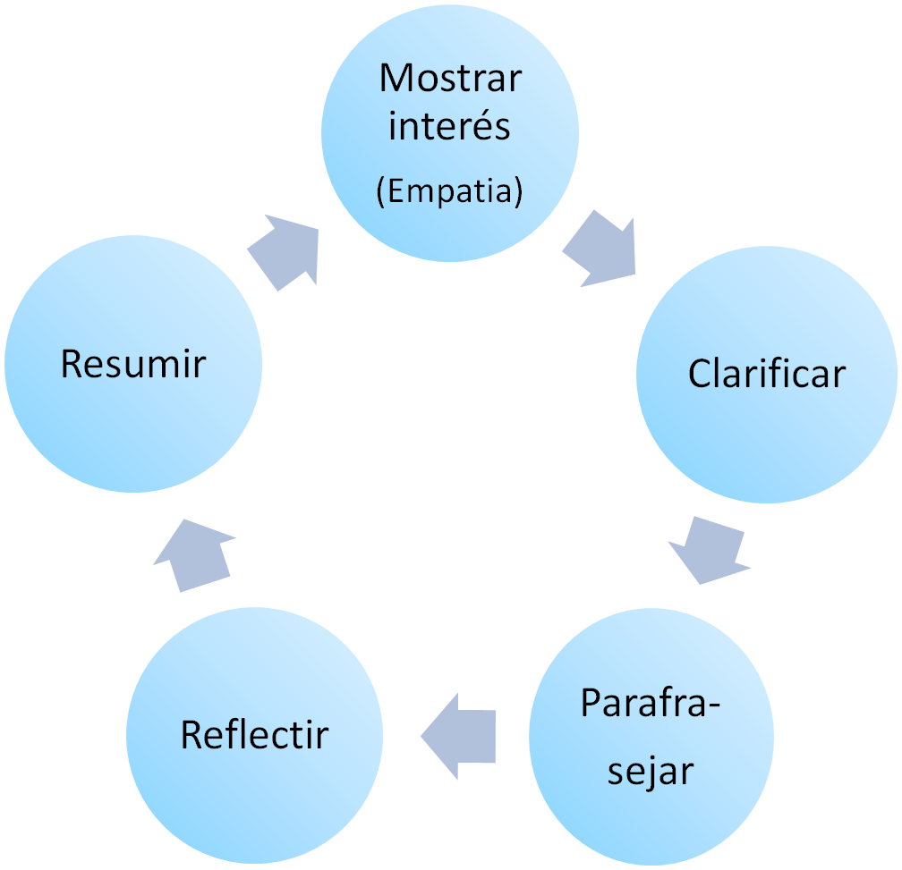
LA ESCOLTA ACTIVA ÉS EL RESULTAT de

Slide 49
Algunes pautes per escoltar
Lloc tranquil, disposar de temps, mirar a als ulls/cara, moure el cap, to i actitud receptives …
Estar interessat en la perspectiva de l’altre i no desplaçar el centre d’atenció de la conversa de qui parla
No expressar inicialment el propi acord o desacord
Respectar les pauses de l’interlocutor. No omplir els silencis
Fer preguntes obertes que ajudin a que la persona parli
Parafrasejar (fer petits resums) i reflectir sentiments
49

Slide 50
Pràctica de L’ESCOLTA

Slide 51
Formes d’escoltar
Un alumne conta que l’amenacen de pegar-li a la sortida
Jutjar: i tu, què has fet perquè t’amenacin?
Interrompre: Bé, tenc pressa, anem per feina, què vols?
Llevar importància: no deu ser per tant. No els escoltis, això són tonteries
Aconsellar: el que has de fer és estudiar més i no ficar-te en problemes
Criticar: no és que siguis un santet. Has fet els deures?
Resposta empàtica: pel que veig pareix que estàs espantat perquè diuen que te pegaran a la sortida i vols que facem alguna cosa

Slide 52
Pràctica de l’entrevista

Slide 53
Entrevista 1
Es fan grups de tres membres
Alumne o família
Referent,
Observador
L’alumne (o família) conta un cas que ha viscut
El referent l’entrevista i l’escolta mirant de posar-se en la seva pell, d’entendre què passa i com es sent
L’observador observa si s’empren les pautes d’escolta activa

Slide 54
Alguns referents expliquen el que els han contat com si ells fossin l’alumne (família)
“...Hola. Som en/na ............................... (el nom de l’alumne/a assetjat/da) i en aquests moments/fa uns dies/darrerament ............................................................... (explica breument el que li està passant); aquesta situació fa que em senti............................. (explica com es sent); per sentir-me millor, necessitaria que ...................... (intenta concretar què li fa falta que passi)”

Slide 55
Alguns “alumnes” diuen com s’han sentit al sentir com el seu referent explicava el que ells li havien contat
4. Alguns observadors comenten el que han observat

Slide 56
Entrevista 2
En grups de 3:
Família,
Referent
Observador
La família explica una situació i el referent:
Fa preguntes per aclarir què passa, com es sent l’alumne (annex 3) i què vol la família
escolta activament i pren notes
explica el que es farà i mira d’obtenir la confiança i col·laboració de la família (no contactar amb altres)

Slide 57
Posada en comú dins cada grup:
Família: com s’ha sentit
Referent: com li ha anat
Observador: què ha observat
Posada en comú en gran grup

Slide 58
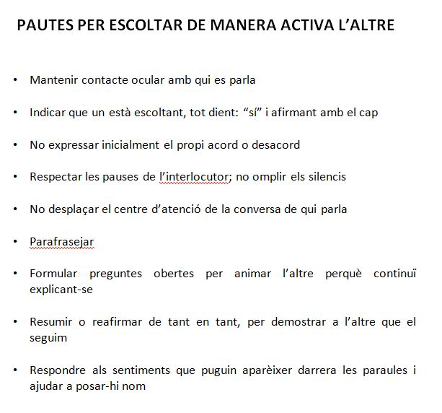

Slide 59
Sociograma

Slide 60
Representació gràfica de les relacions afectives dins el grup
Hi ha centres que els fan com a part del pla d’acció tutorial
El CESC (Conductes i Experiències Socials a Classe) inclou preguntes sobre:
Amistat / rebuig
Agressivitat / victimització
Prosocialitat
Versions:
Paper i llapis
Moodle

Slide 61
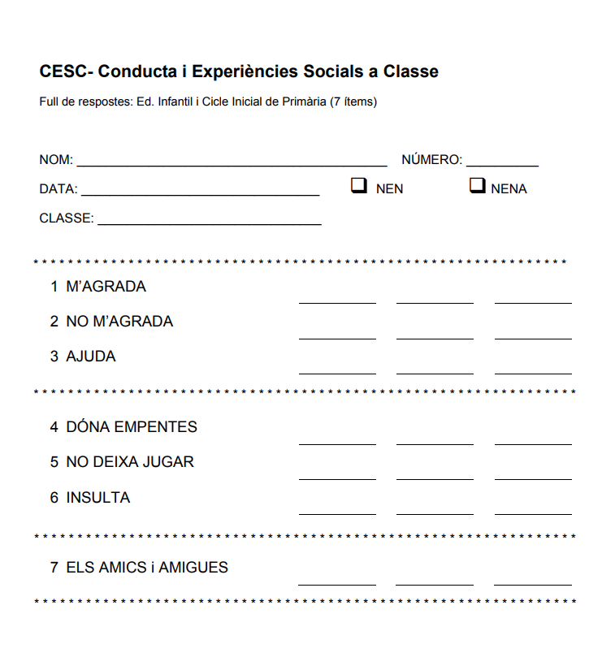

Slide 62
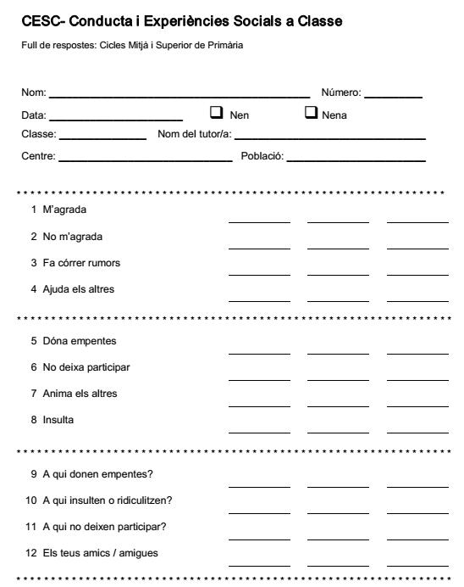

Slide 63
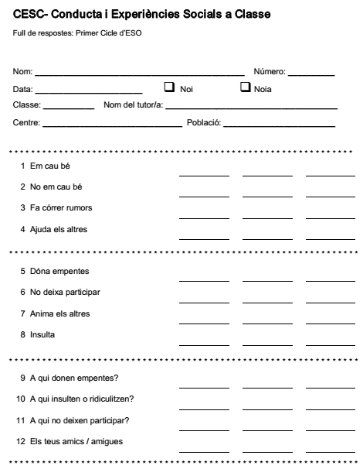

Slide 64
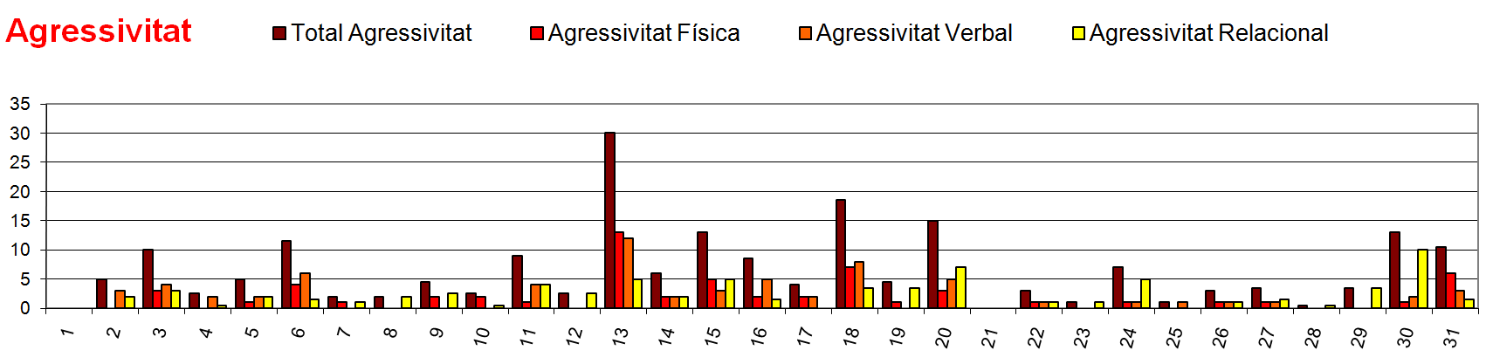
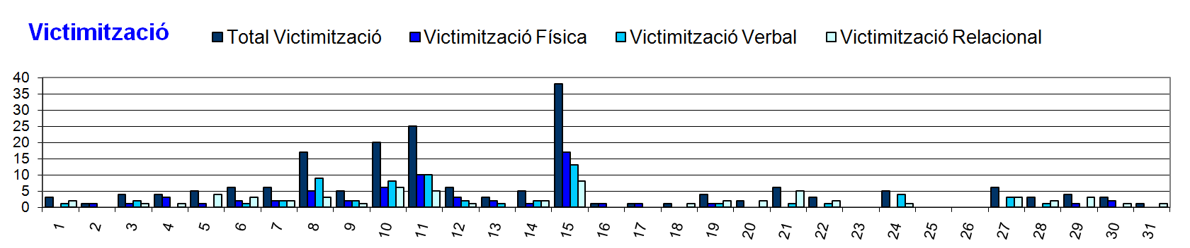

Slide 65
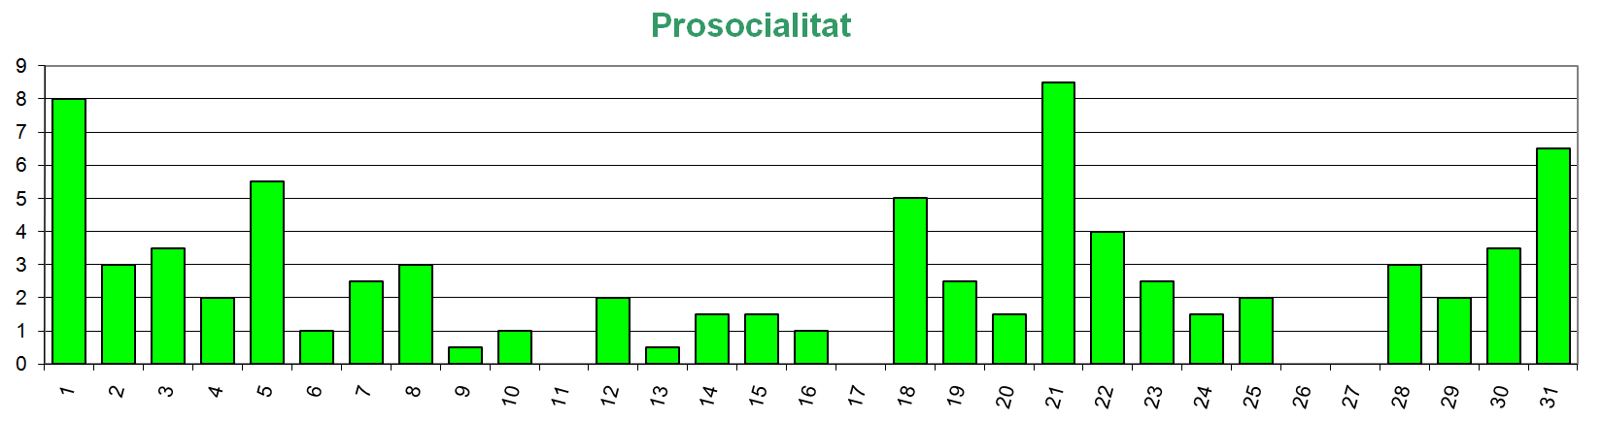
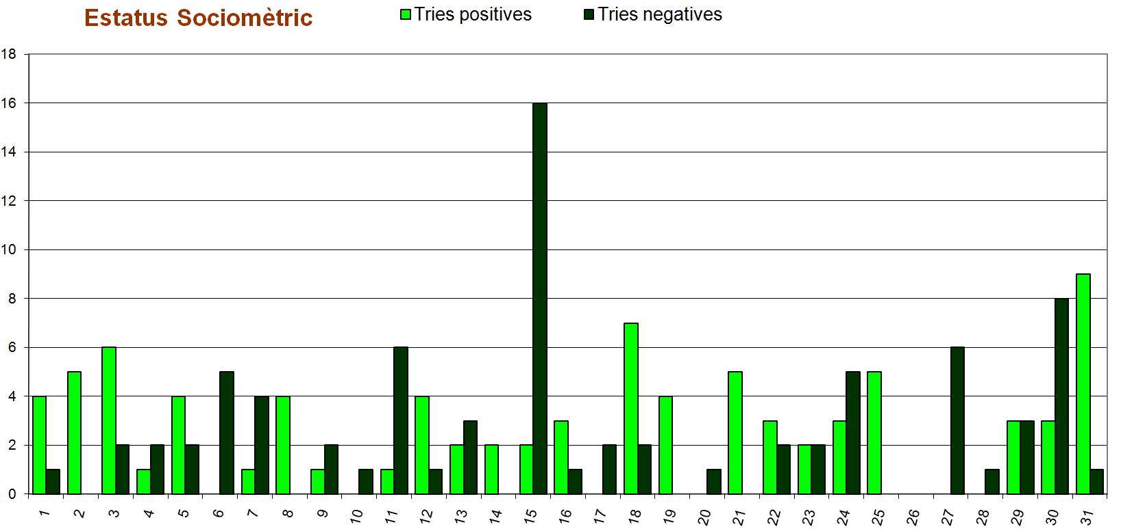

Slide 66
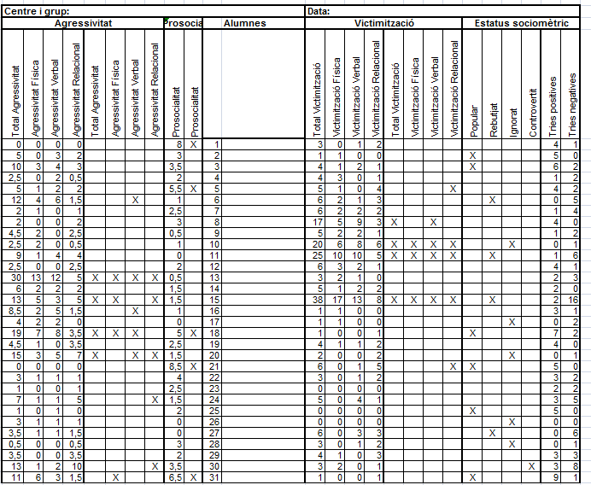

Slide 67
Quina utilitat té el sociograma?
Tendrem molta informació de la classe
Un alumne popular dins la classe, o amb un grupet d’amics, difícilment és objecte d’assetjament (cercle de l’assetjament)
Veurem si els companys veuen el nostre alumne com a
Ignorat o rebutjat
Víctima d’agressions
Veurem alumnes que agredeixen
Veurem qui són els alumnes populars i els prosocials

Slide 68
Reunió amb el grup d’alumnes ajudants ANNEX 4

Slide 69
Qui són?
De 3 a 6 alumnes prosocials o que poden ajudar
Indicats per l’alumne al que molesten
També ens pot ajudar el sociograma

Slide 70
Com poden ajudar?
Donant informació concreta sobre el que passa a la classe
Molesten a algú?
Qui ho fa? Què li fan? Quan li fan?
Oferint propostes i compromisos sobre com donar suport a l’alumne que pateix

Slide 71
Reunió amb els ajudants
Introduir-la
Tranquil·litzar
Demanar sobre la classe
Acordar com poden ajudar
Prendre nota dels acords (annex 5)
Fixar data de revisió

Slide 72
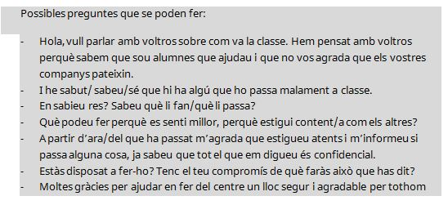
ANNEX 4

Slide 73
Primera reunió de gestió del cas
ANNEX 5

Slide 74
Primera reunió de gestió del cas
Qui participa a la reunió
Referent
Algú de l'equip directiu (ja que ha d’estar al corrent d’aquest tipus de situacions),
Tutor/a (ha de saber allò que afecta a la seva classe)
Orientadora/a per conèixer el cas i aportar suggerències d'intervenció cap els alumnes participants

Slide 75
El referent presenta els resultats de les entrevistes amb:
alumne possible víctima i família
sociograma de la classe
reunió amb els alumnes ajudants
El referent justifica si les entrevistes amb l’alumne presumpte víctima mostren una situació que podria ser d’assetjament
Conductes d’agressió física, verbal o relacional
Mantingudes al llarg del temps
Des d’una postura de força
L’alumne ho viu amb sentiments d’angoixa, por a anar al centre, etc.

Slide 76
El referent presenta els resultats del sociograma, per veure si donen suport a que sigui un cas d’assetjament:
Alumne sense tries (ignorat)
Alumne rebutjat (alumne amb moltes tries negatives)
Alumne victimitzat, segons els companys
Atenció als casos en els que és victimitzati al mateix temps mostra conductes agressives (víctima provocativa?)
El referent fa un resum de la reunió amb els ajudants:
La informació dels alumnes indica assetjament? Qui el fa?
Com donaran suport els ajudants?

Slide 77
Debat entre els participants. Amb la informació disponible, es tracta d’un cas d’assetjament?
Sí. Es segueix el protocol. Fan falta mesures de protecció? Concretar quines.
Comunicar-ho a l’inspector del centre
No. Justificar-ho i decidir com es tractarà el cas. Si és el cas, planificar reunió de tancament amb la família

Slide 78
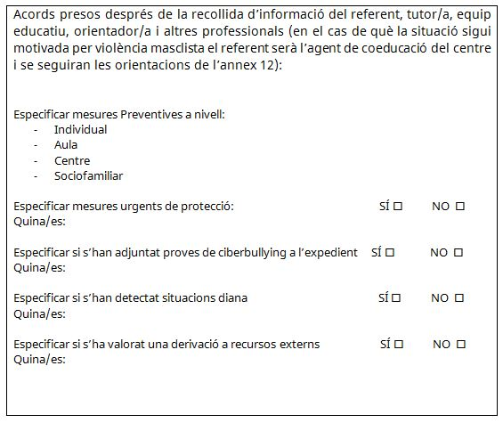
Acta de la reunió (ANNEX 5). [Recordar la importància de documentar-ho tot]

Slide 79
Amb quines sabates te’n vas?

Slide 80
Taller d’intervenció en casos d’assetjament

Slide 81
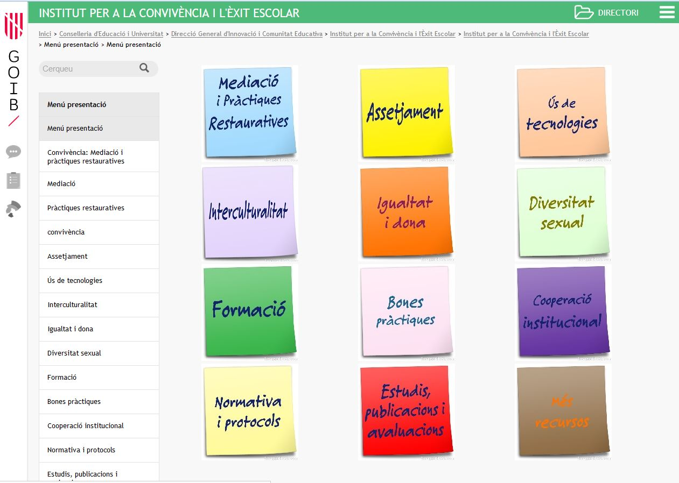

Slide 82
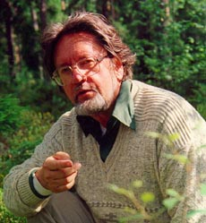
Entrevistes amb l’alumnat que molesta. Basades en el mètode Pikas ANNEX 6

Slide 83
Per què emprarem aquest mètode?
Quan fem acusacions, o judicis, sovint els altres es posen en actitud defensiva:
Neguen els fets
Donen culpes a altres, incloent a la víctima
Es neguen a col·laborar o no aporten cap idea
Fan el possible per no dir res “que pugui ser emprat en contra seva”
Es mostren disposats a col·laborar, però “ho obliden” quan no hi som a davant

Slide 84
Volem que els alumnes
Entenguin que el que han fet causa dolor a un company
Es faci responsables del que han fet
Es comprometin a aturar l’assetjament
Facin propostes realistes i efectives de canvi
Compleixin els acords i col·laborin en la millora de la situació

Slide 85
Què farem?
Entrevistes individuals, evitant la comunicació entre els alumnes, fins haver-les fet totes
Esquema de les entrevistes:
Donar una benvinguda neutral
Demanar com va la classe
Deixar clar que coneixem el que passa a la classe (amb l’alumne al que molesten), i que això ens preocupa
Fomentar l’empatia cap a l’alumne que pateix
Motivar a l’alumne per a que adopti un rol col·laborador
Acordar accions concretes per a millorar les coses, així com una data de revisió dels acords
Fer una entrevista per revisar els acords i comprovar que les coses van bé

Slide 86
Dificultats possibles
Silenci: espera i repeteix la pregunta. Si és persistent, postposa la reunió
Proposa solució inviable: evidenciar la dificultat demanant, si és fes això es solucionaria el problema?
No es vol implicar: parla de forma pausada sobre el context social que es dona la’agresió. Intentar aproximar-se a la situació de la víctima. Empatia
Falta de idees per donar solucions: reformular la pregunta, donar més temps …

Slide 87
Un guió d’entrevista ANNEX 6
Hola, vull parlar amb tu sobre com va la classe.
Te pareix que hi ha algú que ho passa malament a la classe?
Qui és?
Qui són els que el molesten?
Què li fan?
Ets un d’ells?
Com te pareix que es deu sentir? (Demanar que ho expliqui amb cert detall)
Tu vols que ell se senti així?
Què pots fer tu perquè es senti millor, perquè estigui content com els altres?
Estàs disposat a fer-ho? Tenc el teu compromís [de que faràs això que m’has dit]?
Moltesgràcies per la teva col·laboració.

Slide 88
Entrevistes
Amb les famílies dels alumnes que molesten
Hem de valorar si són necessàries i convenients
Cercar la seva col·laboració
Amb l’alumne al que molesten
Forma part de la revisió d’acords de les entrevistes individuals
Amb la família de l’alumne al que molestaven
Per comunicar com s’ha resolt la situació
Reprendre la coordinació amb el tutor, que farà un seguiment

Slide 89
2a reunió de gestió del cas ANNEX 7

Slide 90
2a reunió de gestió del cas
Objectius:
Revisar les actuacions:
Tancament positiu del cas. Preveure un seguiment
Tancament negatiu del cas. Procediment disciplinari i comunicació, si hi ha fets delictius
Avaluar si és necessari derivar serveis especialitzats
Un cop tancat el cas, el referent elaborarà un informe
Descrivint les actuacions i els resultats obtinguts
El director el remetrà a l’inspector/a del centre

Slide 91
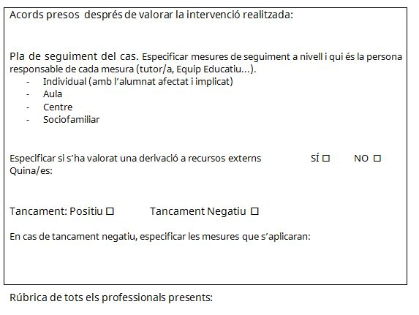

Slide 92
ANNEX 8 : INFORME DE TANCAMENT
ANNEX 9: REUNIÓ RESTAURATIVA FINAL
ANNEX 10: SUPORT PSICOLÒGIC (DGMIF)
ANNEX 11: RECURSOS EXTERNS
ANNEX 12: ORIENTACIONS DAVANT SITUACIONS DE VIOLÈNCIA MASCLISTA

Slide 93
Què creus que pots aplicar a la teva pràctica diària?

Slide 94
Activitat pràctica: Aplicació de la part preventiva del protocol al Pla de Convivència del centre.
Llegeix l’apartat de prevenció del Protocol de prevenció, detecció i intervenció en situacions d’assetjament Escolar.
Es recomana la lectura de la documentació del centre (Pla de Convivència, ROF i Pla d’Acció Tutorial) i/o reunió amb la comissió de convivència.
Fes una proposta d’incorporació de mesures preventives contextualitzades al teu centre que puguin formar part dels vostres documents.
Envia la proposta en un document adjunt a activitatpractica@gmail.com fins el 9 de març de 2018. El document de text ha tenir d’entre 400 a 1400 paraules. A l'assumpte del correu indicar “Eivissa Febrer 2018”, “Inca Febrer 2018”, segons sigui el cas. En el document, cal posar el nom de la persona que el presenta

Slide 95
Gairebé tot el que realitzi serà insignificant, però és molt important que ho faci.
Mahatma Gandhi
Moltes gràcies per participar!!

